Slide 1
如何体系化构建品牌战略地图
思创客品牌咨询创始人
李婷（Kris）

Slide 2

开场前的自我品牌
思创客品牌咨询创始人兼CEO，江湖人称“品牌女王克里斯”，“品牌系统五力模型”发起者。
北京大学双创学院，中国传媒大学经管学院特聘讲师，馒头商学院明星导师之一。创业邦、钛媒体、 AA加速器、北大孵化器，青山资本等多家创业机构导师。
创业前先后在全球知名品牌咨询公司FutureBrand，Siegelgale等机构工作，十五年品牌咨询顾问从业经验，李宁，联想，中国奥委会等多个品牌项目参与者和主导者，创业后从0到1参与建设大姨吗，名医主刀，地球港，生活家，lyncmed，嫣然基金等多家公司品牌体系。对品牌思维运用和品牌系统建设有独到观点， “理性学院派＋鸡血实战派”。
同时为微信公众号“克里斯慢写纪”创始人，“痴迷养成计划”发起人。
李婷 Kris
^{思创客创始人兼CEO}
创业品牌第一外脑

Slide 3

目录
从商业的本质思考品牌营销的作用力
如何站在老板视角做好品牌战略思考
学会用品牌画布构建一份品牌战略地图
用好品牌画布的三大原则

Slide 4
从商业的本质思考品牌营销的作用力

Slide 5
一个问题
企业做品牌营销的最终目的什么？

Slide 6
提升产品销量？
提升市场影响力？
形成品牌溢价？

Slide 7

商业的本质是什么？
时代变了，商业的本质始终未变，增长依然是王道。
----【美】杰克·韦尔奇

Slide 8
黄金公式
需要改一下标题
用户/销售
（增长）
流量
转化率

Slide 9
品牌营销是如何发挥作用？
销售增长
流量
转化率
免费流量
付费流量
价格驱动要素
用户需求驱动要素
品牌为主
营销为主
营销为主
品牌为主

Slide 10
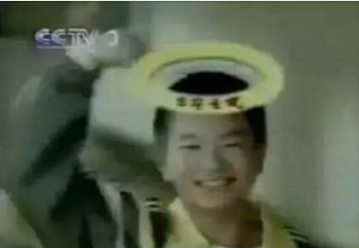
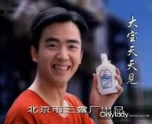




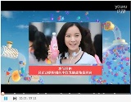
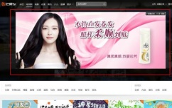
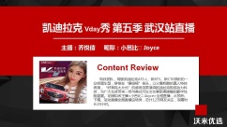
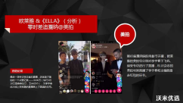
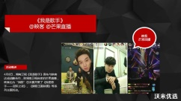
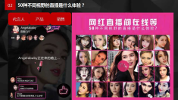
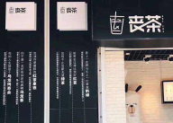
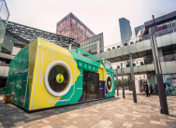
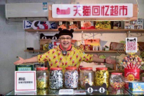
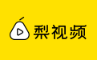




外部环境的变化速度已经越来越快
需要加一些内容表达不同时代相关影响因素的 变化，这页内容就可以用子啊曝光方式的变化上
90’s
电视广告
平面广告
······
网络广告
2016
直播
快闪店
2017
短视频
Notes:
口语-文字-印刷-电子-信息

Slide 11
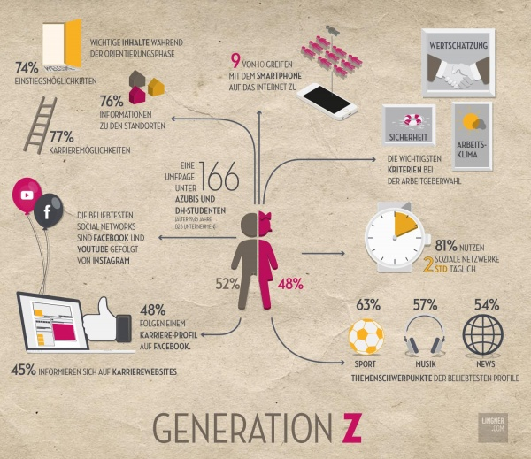
受众的需求变化也越来越难以捉摸
可能还需要再做一页体验变化的
Notes:
数据爆炸、社交媒体、渠道和设备的增加，以及不断变化的消费者特征对营销活动的直接冲击。

Slide 12

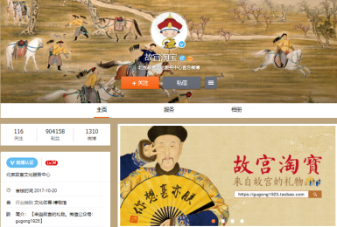
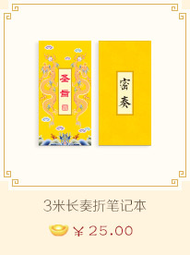
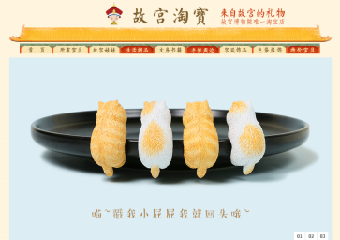
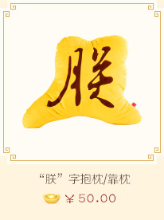
成功品牌做营销的成功几率更高
通过智能互联平台，打造“海尔智慧家庭”
故宫淘宝
海尔
2015年创办淘宝故宫，粉丝103万，一年卖10个亿
被网友称为 “八十万蓝V（企业官方账号）总教头”

Slide 13
故宫销售模型影响因素案例分析
销售增长
流量
转化率
免费流量
付费流量
价格驱动要素
用户需求驱动要素
品牌为主
营销为主
营销为主
品牌为主

Slide 14
海尔案例
销售增长
流量
转化率
免费流量
付费流量
价格驱动要素
用户需求驱动要素
品牌为主
营销为主
营销为主
品牌为主

Slide 15


你是否拥有把产品变品牌的底层能力？
产品
品牌
我哪里好（杀毒快）
为何选择我（更安全）
产品富含维生素C
女生多吃维C更漂亮
光学镜片，厚度变薄
从玻璃盖到没有压痕

Slide 16
从这三点开始思考：
1
2
3
我是谁
为何选我
因何重要
如果世界失去了我，
将会失去什么意义？
卖什么产品或服务？
什么理由让我与众不同？
清晰区别于其他竞争对手，深刻影响甚至打动受众，进而形成购买偏好和忠诚

Slide 17
如何站在老板视角做好品牌战略思考

Slide 18

回想我们经常遇到的职场问题
PR活动
Logo
微信运营
战略高度
市场计划
新闻稿
年度计划
广告
春节/端午节/中秋节节日策划
海报
品牌建设
传播规划
微博运营
……
……
从细碎工作入手，永远在追赶老板/客户的节奏
又累又挫败
从全局出发，用道理说服老板/客户
不知如何做
执行思维
老板思维
Notes:
我们做的事情永远是从实施细节入手 做了很多细碎的品牌事情却都没有成效，老板和客户看是全局观，也要时效性，所以我们经常陷入两难局面
可以想下表现方式体现上述话的意思

Slide 19
不同思维下看待事物的角度就会有偏差
战略目标
愿景/价值观
定位
价值主张
标识语
…
老板/客户
品牌思维
向下看
执行者
向上看
具体执行步骤
预算
策划
物料
…

Slide 20
永远记住掌握品牌作业的系统性
你必须不能忘的
你要听得懂的
你要会的
你要做的
分析
战略
战术
实施
最重要却
最容易忽略的步骤

Slide 21
如何站在老板/客户的角度做好品牌营销？
需要构建稳固的能力金字塔
战略意识
执行能力
从全局入手，思考每个品牌营销动作背后的含义
掌控实践步骤与节奏，为长远目标负责
过硬的专业知识
策划能力、沟通能力、实施能力……

Slide 22
学会用品牌画布构建一份品牌战略地图

Slide 23
品牌画布，从“看在眼里”到“记到心里”
在“看在眼里”和“记到心里”之间（？），我们需要。。。。
投放
扩散
影响
互动
深化
v
忠诚
购买
喜爱
关注
渴求

Slide 24
大量的收集材料和研究分析
最重要的最容易被遗忘
大量的收集材料和研究分析
分析
基石
有系统思维才能
找准方向
有了方向，才能找到匹配的方法
有了方法，才能决定呈现的方式和内容
战略
战术
实施

Slide 25
品牌画布
思创客原创
1、用户群
User Group
2、行业环境
Industry Environment
3、竞争对手&标杆
Competitor&
Benchmark
4、愿景&使命 Mission & Vision
5、组织资源
Organization Resources
核心用户
痛点需求
用户关系
市场环境
未来趋势
存活要素
为何成功&带来启发
他们在受众心中的界定&认知
值得学习的市场&品牌举动
有什么核心竞争力
有什么企业文化
初心为何
6、产品／服务
Product/ Service
什么是高利润&高期望值产品？ 如何进行产品规划升级？
7、品牌目标
Brand Target
8、市场投入
Market Commitment
市场目标
声誉目标
投入团队、预算、规划、资源
Notes:
奥迪 tt ！！！！

Slide 26
正确实现品牌审视的秘密武器：品牌画布
思创客原创
2、行业环境
Industry Environment
3、竞争对手&标杆
Competitor&
Benchmark
思创客原创
1、用户群
User Group
4、愿景&使命 Mission & Vision
5、组织资源
Organization Resources
核心用户
痛点需求
用户关系
市场环境
未来趋势
存活要素
为何成功&带来启发
他们在受众心中的界定&认知
值得学习的市场&品牌举动
初心为何
有什么核心竞争力
有什么企业文化
用户为王
数据至上
差异
传承
生命力
6、产品／服务
Product/ Service
基础
什么是高利润&高期望值产品？ 如何进行产品规划升级？
7、品牌目标
Brand Target
8、市场投入
Market Commitment
判断
投入团队、预算、规划、资源
市场目标
声誉目标
考核

Slide 27
用好品牌画布你会得到什么
战略思维
方向感
战斗力
赢在开始
指哪打哪
举重若轻

Slide 28
一份好的品牌画布究竟有什么好处
维度全面
覆盖品牌定义阶段的全部需要信息
内容详实
通过不同层级的侧重点，充实审视自我，行业和对手
洞察深刻
经过多维度交叉分析，再结合其他工具，能提炼出有洞察性的观点，帮助定义品牌

Slide 29
品牌画布是逻辑分析的过程
外部审视
1.找到核心消费者
2.审视行业环境
3.了解竞争对手
和行业标杆
内部审视
6.设计产品与服务
5.探索组织资源
4.理清公司愿景&使命
制定策略
7.决定市场目标
8.进行市场投入

Slide 30
最重要的三点
行业
对手
组织资源
受众需求
抓优点
提特点
找痛点

Slide 31
拆解品牌画布——用户群
1、用户群
User Group
2、行业环境
Industry Environment
3、竞争对手&标杆
Competitor&
Benchmark
4、愿景&使命
Mission & Vision
思创客原创
5、组织资源
Organization Resources
核心用户
痛点需求
用户关系
市场环境
未来趋势
存活要素
有什么核心竞争力
有什么企业文化
为何成功&带来启发
他们在受众心中的界定&认知
值得学习的市场&品牌举动
初心为何
6、产品／服务
Product/ Service
什么是高利润&高期望值产品？ 如何进行产品规划升级？
7、品牌目标
Brand Target
8、市场投入
Market Commitment
市场目标
声誉目标
投入团队、预算、规划、资源

Slide 32
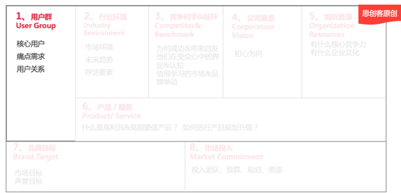
分析方法
常见方法
问卷调查
用户面对面访谈
电话访谈
焦点小组访谈
现有用户资料分析
神秘访客
目的
消费者画像
消费者需求
消费者痛点
消费者期待
执行Tips
适用于不同规模与类型公司的黄金法则：
2B类型企业：以一对一访谈（面对面/电话）为主，了解其需求
2C类型企业：有定性和定量两种方式，可根据调研经费与实际需求进行选择

Slide 33
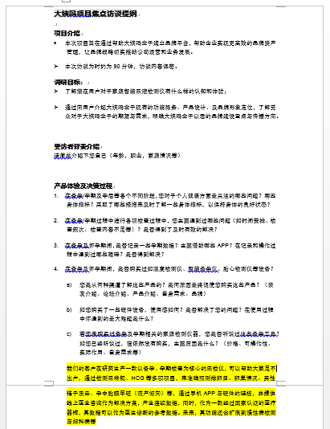
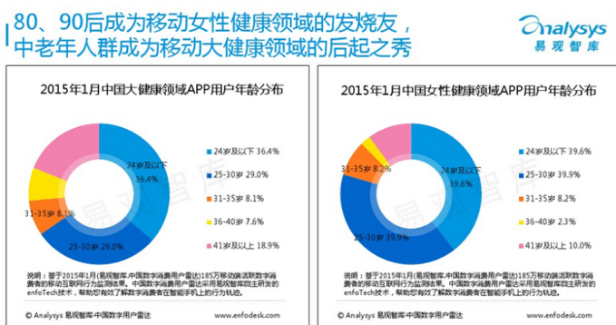
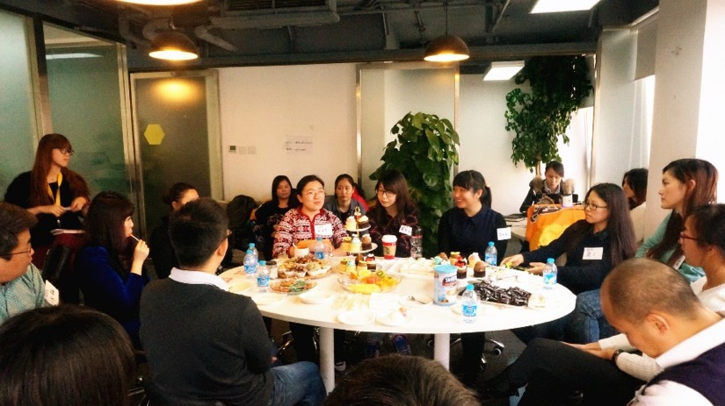
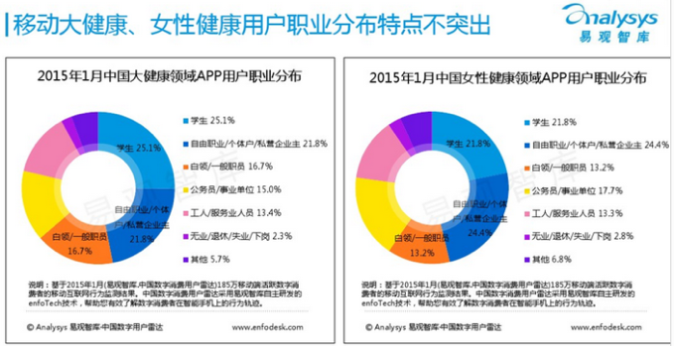
用户群示例：大姨吗面对的用户群体
网络数据查找
定性访谈
研究一个典型用户的价值，胜过研究一群模糊用户
用户画像：人口属性+商业属性+消费特征+生活形态+CRM
定性研究出假设，定量研究做验证

Slide 34
拆解品牌画布——行业环境
思创客原创
1、用户群
User Group
2、行业环境
Industry Environment
3、竞争对手&标杆
Competitor&
Benchmark
4、愿景&使命
Mission & Vision
5、组织资源
Organization Resources
核心用户
痛点需求
用户关系
市场环境
未来趋势
存活要素
有什么核心竞争力
有什么企业文化
为何成功&带来启发
他们在受众心中的界定&认知
值得学习的市场&品牌举动
初心为何
6、产品／服务
Product/ Service
什么是高利润&高期望值产品？ 如何进行产品规划升级？
7、品牌目标
Brand Target
8、市场投入
Market Commitment
市场目标
声誉目标
投入团队、预算、规划、资源

Slide 35
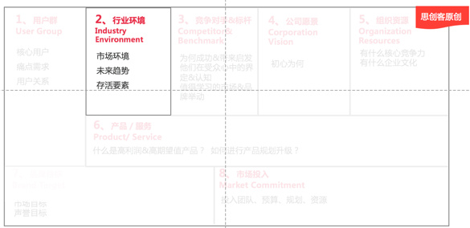
分析方法
常见方法
PEST分析
行业产业链审视
行业市场规模分析
专家访谈（如“在行”找行家）
目的
明确行业目前所处的生长周期
了解市场趋势带来的潜在机会点
明确品牌在产业链中的位置，明确处于红海还是蓝海，为下一步提供依据
执行Tips
综合性数据行业等信息网站：
易观智库、艾瑞咨询、梅花网、TalkingData等
垂直类信息网站：
钛媒体，贝壳社、动脉网、亿欧、36Kr 等

Slide 36
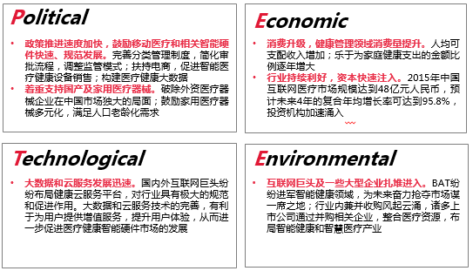
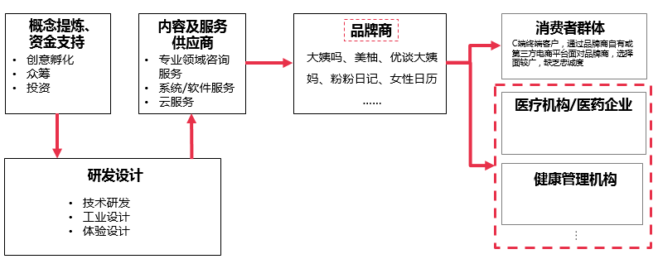
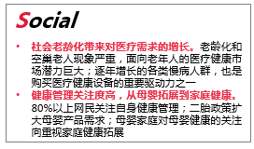
行业环境示例：大姨吗面对的行业环境
PEST分析
产业链分析
国家出台多种政策，更加重视健康问题
支持互联网产业的发展，出台多个利好政策
国民收入稳步提高
消费能力提升
消费结构发生变化，健康类支出增加
计算机技术的发展，为APP提供了良好的技术环境
移动网络普及，智能手机用户居世界首位
健康意识觉醒，体检认知普及
女性对自身的关注不断增加
市场容量分析
“女性移动健康管理类App成了各家角逐的新战场——2014年，中国移动互联网市场规模达到13437.7亿元，而2013年的市场规模仅有4734.2亿元；根据《2015年中国女性移动应用市场专题研究报告》预测，2015年的市场规模将高达23134.3亿元。另外，该报告调查显示，2014年中国移动互联网用户中女性占2.82亿人，比2013年增长4100万人。”
定期查阅行业数据报告，多和行家聊天
发展趋势决定品牌方向，存活要素决定品牌特征

Slide 37
拆解品牌画布——竞争对手/标杆
1、用户群
User Group
2、行业环境
Industry Environment
3、竞争对手&标杆
Competitor&
Benchmark
4、愿景&使命
Mission & Vision
思创客原创
5、组织资源
Organization Resources
核心用户
痛点需求
用户关系
市场环境
未来趋势
存活要素
为何成功&带来启发
他们在受众心中的界定&认知
值得学习的市场&品牌举动
有什么核心竞争力
有什么企业文化
初心为何
6、产品／服务
Product/ Service
什么是高利润&高期望值产品？ 如何进行产品规划升级？
7、品牌目标
Brand Target
8、市场投入
Market Commitment
市场目标
声誉目标
投入团队、预算、规划、资源

Slide 38
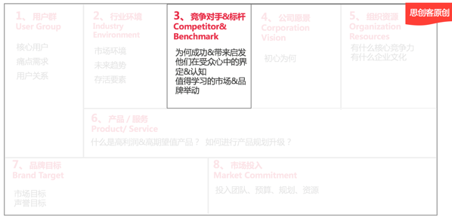
分析方法
常见方法
对比分析
持续监测
目的
了解竞品或标杆的成功情况，有哪些可以学习借鉴
找到竞品最突出的特点，思考与竞品最核心的区别为何
执行Tips
竞品与标杆的选择非常重要，需要先确定再着手进行分析
竞品应是与本品牌产生直接竞争或未来会产生直接竞争的品牌
标杆可为非本行业但有借鉴意义的品牌
竞品分析是一个长期的过程，需要定期检测与更新，迅速反应

Slide 39
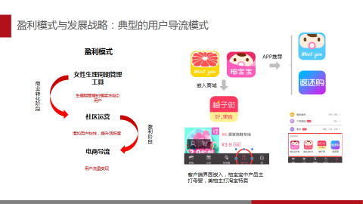
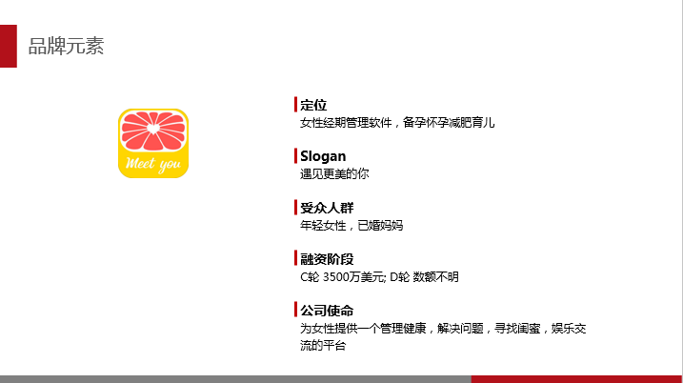
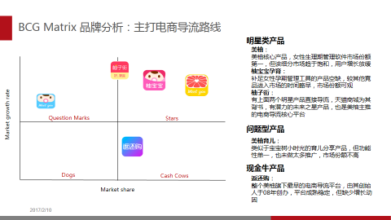
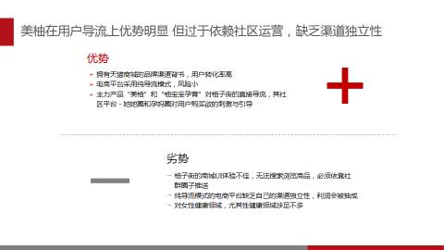
竞争对手/标杆示例：大姨吗面对的竞争对手
基本品牌信息
战略动作分析
通过现象看本质，定期监测找规律
竞争对手建立品牌区隔，标杆对象学习品牌技巧

Slide 40
拆解品牌画布——公司愿景
思创客原创
1、用户群
User Group
2、行业环境
Industry Environment
3、竞争对手&标杆
Competitor&
Benchmark
4、愿景&使命 Mission & Vision
5、组织资源
Organization Resources
核心用户
痛点需求
用户关系
市场环境
未来趋势
存活要素
有什么核心竞争力
有什么企业文化
为何成功&带来启发
他们在受众心中的界定&认知
值得学习的市场&品牌举动
初心为何
6、产品／服务
Product/ Service
什么是高利润&高期望值产品？ 如何进行产品规划升级？
7、品牌目标
Brand Target
8、市场投入
Market Commitment
市场目标
声誉目标
投入团队、预算、规划、资源

Slide 41
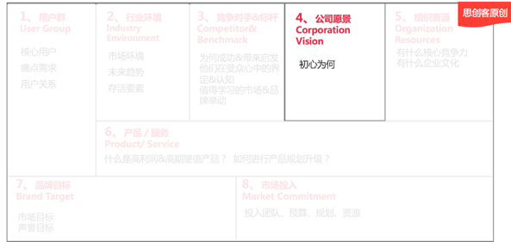
分析方法
常见方法
创始人访谈
愿景五大问
目的
使命为品牌的发展指明方向
愿景能够指导公司的行为，是公司文化的基石
执行Tips
公司使命和愿景一定是高层及创始人的理念投射，同时结合公司员工的理想，并不是一句空话
他们共同决定品牌核心价值主张的方向

Slide 42
拆解品牌画布——组织资源及产品服务
1、用户群
User Group
2、行业环境
Industry Environment
3、竞争对手&标杆
Competitor&
Benchmark
思创客原创
4、愿景&使命 Mission & Vision
5、组织资源
Organization Resources
核心用户
痛点需求
用户关系
市场环境
未来趋势
存活要素
有什么核心竞争力
有什么企业文化
为何成功&带来启发
他们在受众心中的界定&认知
值得学习的市场&品牌举动
初心为何
6、产品／服务
Product/ Service
什么是高利润&高期望值产品？ 如何进行产品规划升级？
7、品牌目标
Brand Target
8、市场投入
Market Commitment
市场目标
声誉目标
投入团队、预算、规划、资源

Slide 43
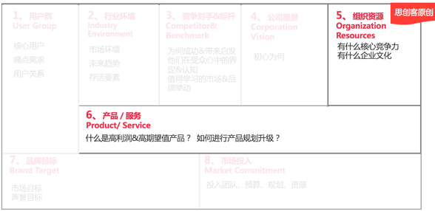
分析方法
常见方法
企业能力链搭建
SWOT分析
4P和4C法则
目的
了解公司目前最大的竞争优势为何
明确公司重点产品及服务
与品牌建立和后续运营息息相关
执行Tips
务必保持客观公正
需要理清公司现在最重要的产品服务及未来规划中最重要的产品及服务

Slide 44
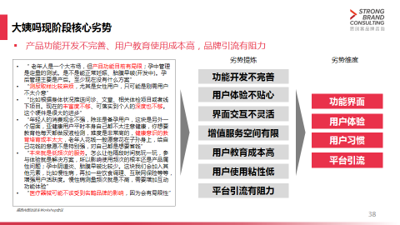
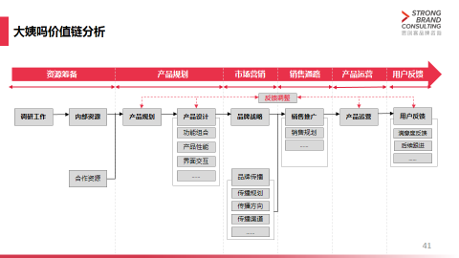
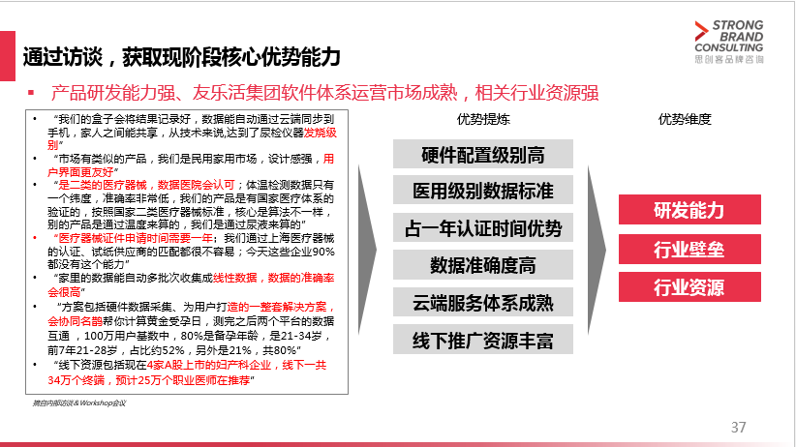
组织资源及产品/服务示例：大姨吗拥有的组织资源及产品与服务
核心优劣势
能力链搭建
核心优劣势都可能发展出品牌特征
组织在价值链中的角色决定品牌延展的可能性

Slide 45
拆解品牌画布——品牌目标及市场投入
1、用户群
User Group
2、行业环境
Industry Environment
3、竞争对手&标杆
Competitor&
Benchmark
思创客原创
4、愿景&使命 Mission & Vision
5、组织资源
Organization Resources
核心用户
痛点需求
用户关系
市场环境
未来趋势
存活要素
有什么核心竞争力
有什么企业文化
为何成功&带来启发
他们在受众心中的界定&认知
值得学习的市场&品牌举动
初心为何
6、产品／服务
Product/ Service
什么是高利润&高期望值产品？ 如何进行产品规划升级？
7、品牌目标
Brand Target
8、市场投入
Market Commitment
市场目标
声誉目标
投入团队、预算、规划、资源

Slide 46
品牌目标与市场投入的衡量方法
基于战略目标制定
基于市场预算制定（固定/比例）
基于标杆对手制定

Slide 47
用好品牌画布的三大原则

Slide 48

品牌画布背后原理：结构化思维处理海量信息
核心在于在对信息和问题进行正确界定的基础上，进行科学的分类，并对重点环节加以解决
理解画布中每个项目的定义
理解品牌画布的逻辑顺序
对每个项目进行分别研究
进行分类总结，去掉非关键环节
提炼出品牌目标和品牌投入

Slide 49
品牌画布的终极目标要解决是这三个问题
你是谁
提炼核心优势＆企业文化
立足
卖给谁
找寻用户痛点＆情感渴求
和谁比
分析对手品牌＆传播表现

Slide 50



如何使用品牌画布
When
Where
Who
一个新品牌诞生前
每次产品升级后
任何品牌活动
市场品牌从业者

Slide 51
每一个模块间都是有关联的，
不要单一的看问题

Slide 52
品牌画布的内容
是需要定期更新与思考的

Slide 53
画布事实+商业直觉
竞争中突围

Slide 54
课程小结
品牌和营销工作中最容易忽略的工作就是第一步-分析，品牌画布通过结构化方法找到分析的关键要素，统领全局，提高效率
品牌画布可运用在每一次品牌和营销策划之前，帮助我们更好的理解现状，找出线索，和客户及老板保持同级对话
品牌画布发挥的效用大小与使用者收集/处理信息的能力有很大关系，推荐《麦肯锡工作法》等书籍提升自我在海量信息中的搜索和分析能力

Slide 55

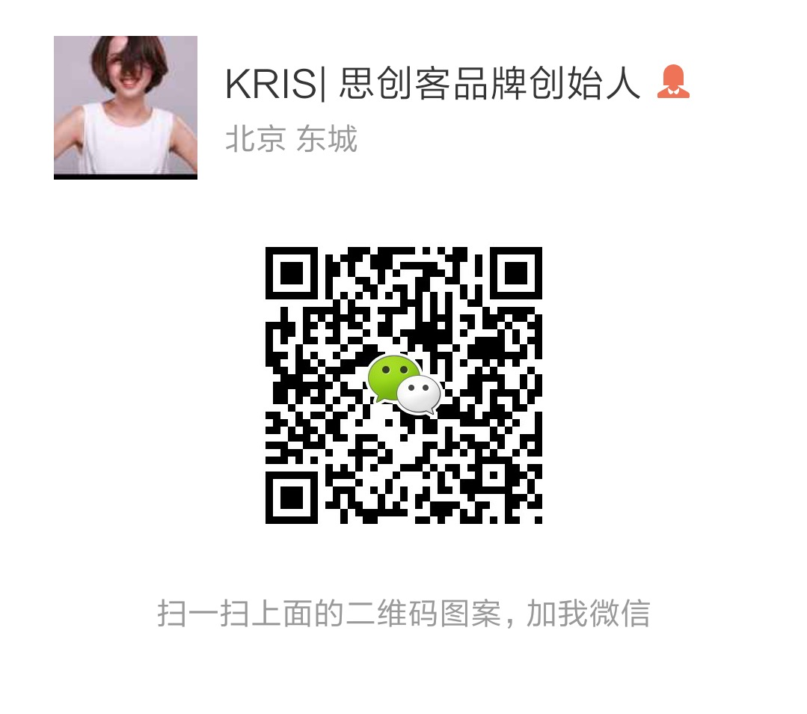
Thanks!
思创客公众号
Kris微信号

